Slide 1

PROFESSIONAL PROGRAMMING TRAINING CENTER
Tên đồ án :Coffe Shop (Bán Hàng Online )
Khóa học: Lập trình A-Z
Thực hiện: Nguyễn Đức Bảo
Người hướng dẫn: Lê Đức Anh

Slide 2
Nội dung
Nội dung của đề tài
Yêu cầu của đề tài
Tóm tắt giải pháp
Kết quả sau khi phân tích thiết kế
Kết quả sau khi thực hiện được
Demo đồ án
Kết luận và hướng mở rộng
Cảm ơn và hỏi đáp

Slide 3
Nội dung của đề tài
Các chức năng của chương trình
Xem chi tiết sản phẩm
Đặt hàng
Xem lịch sử đã đặt hàng
Xây dựng các chức năng đáp ứng được yêu cầu đề ra
Phạm vi
Xem các ưu đãi giảm giá từ shop

Slide 4
Yêu cầu của đề tài
Người dùng có thể xem chi tiết sản phẩm
Đặt hàng online
Xem lịch sử đã mua hàng
Hủy các đơn đặt hàng

Slide 5


Tóm tắt giải pháp
Không cần đến nơi vẫn mua được
Thuận tiện nhanh chóng
Tiết kiệm thời gian chi phí đi lại
=> Xây dựng web bán hàng online

Slide 6
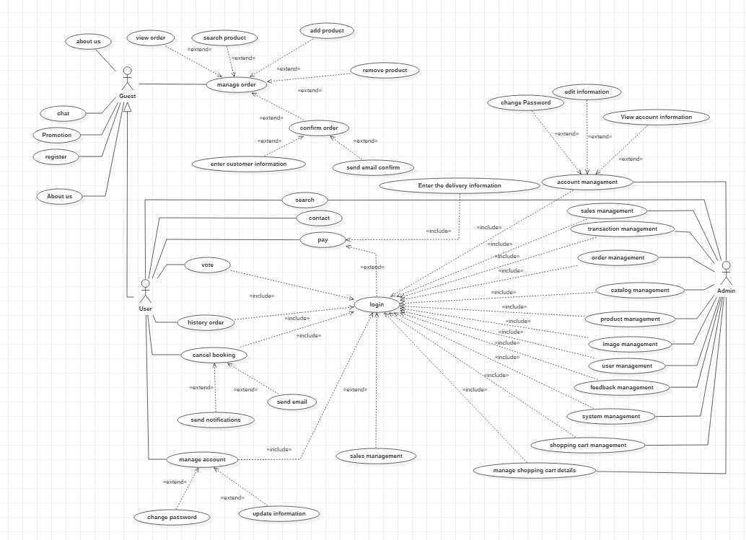
Phân tích thiết kế
Mô hình use case tổng quát

Slide 7
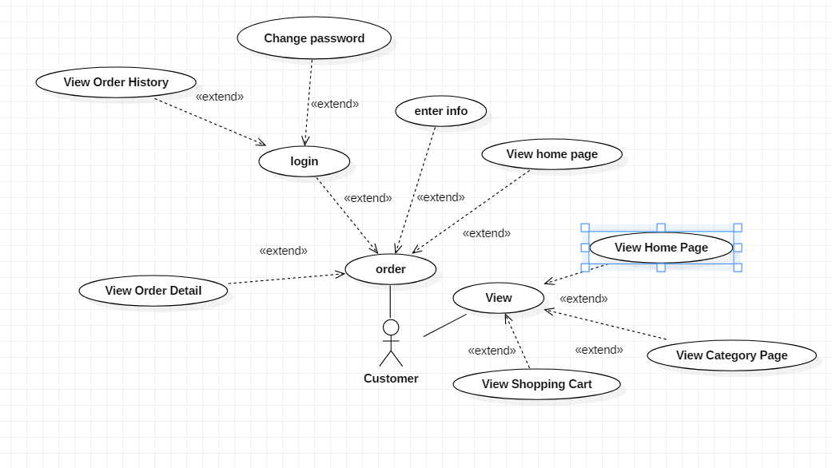
Phân tích thiết kế
Mô hình Use case Customer

Slide 8
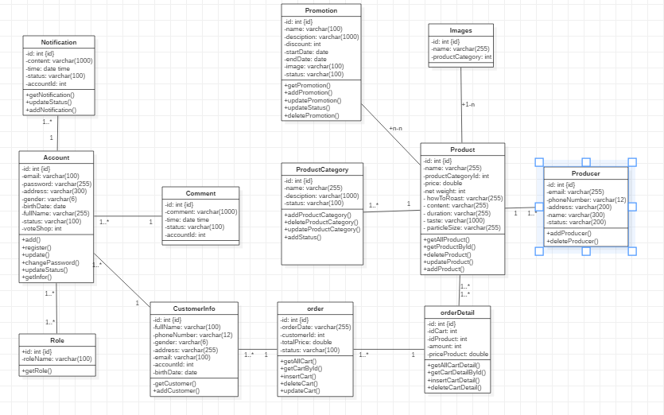
Phân tích thiết kế
ClassDiagram tổng quát

Slide 9
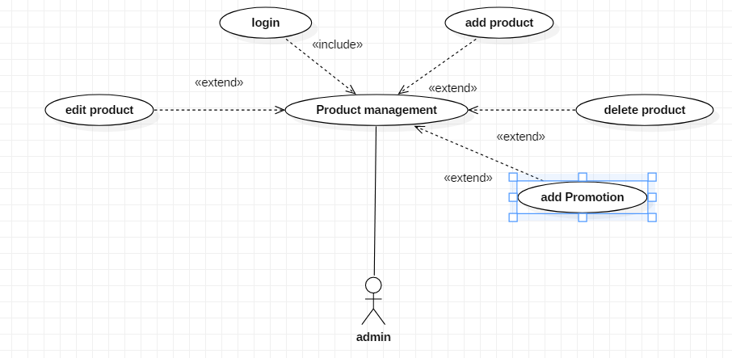
Phân tích thiết kế
Mô hình use case quản lý sản phẩm

Slide 10
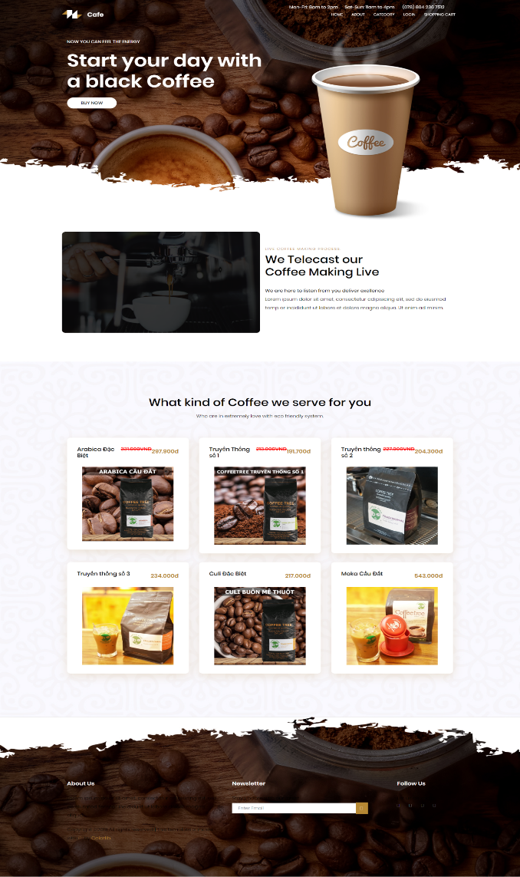
Kết quản thực hiện
Giao diện trang chủ
Dễ dàng sử dụng
Dễ thao tác

Slide 11
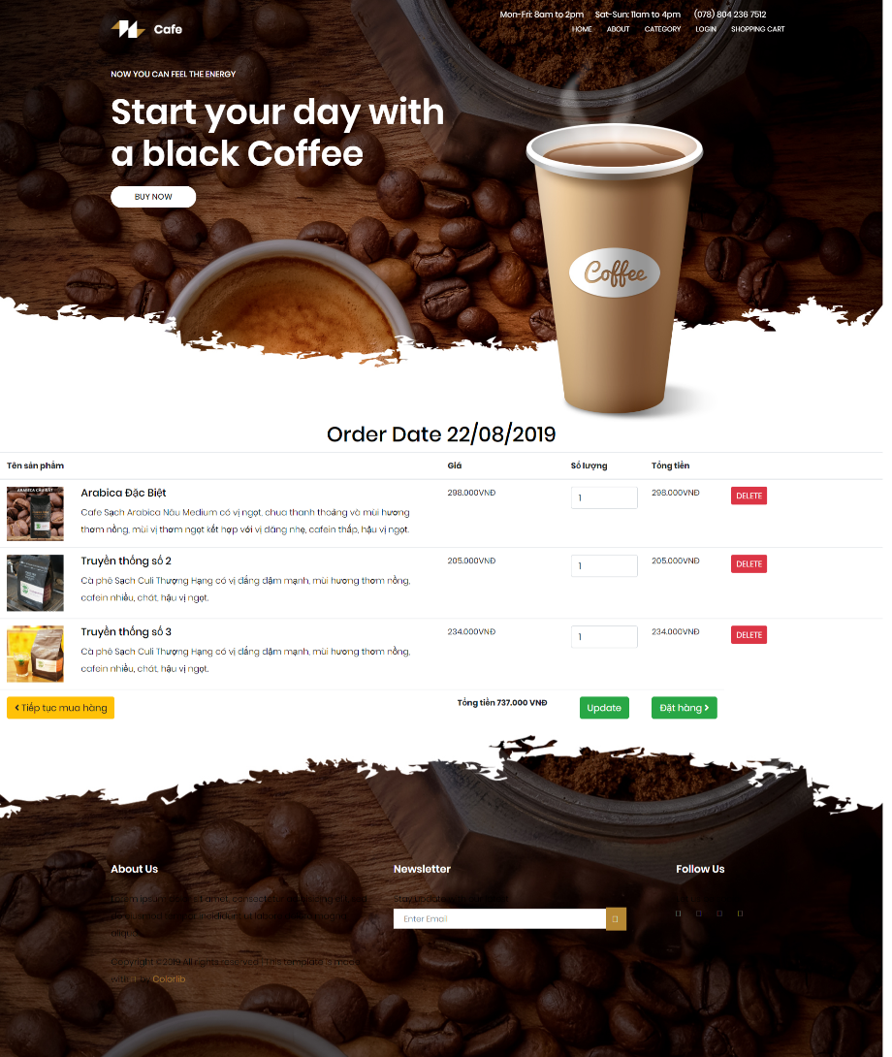
Kết quản thực hiện
Giao diện giỏ hàng
Dễ dàng sử dụng
Dễ thao tác
Dễ hiểu

Slide 12
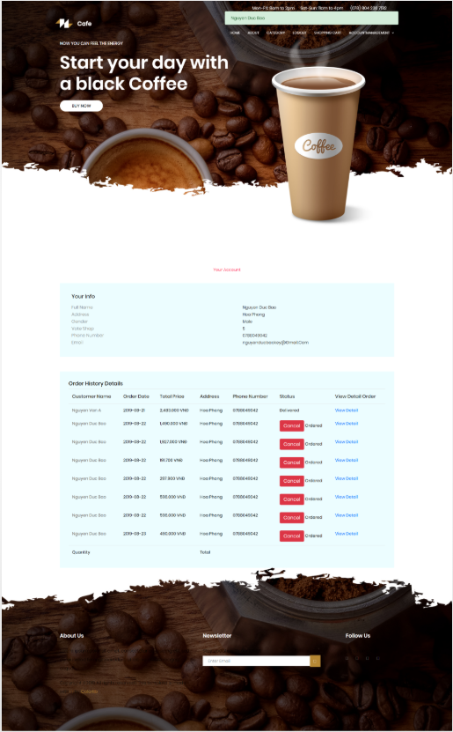
Kết quản thực hiện
Giao diện Account Information
Dễ sử dụng
Đơn giản

Slide 13
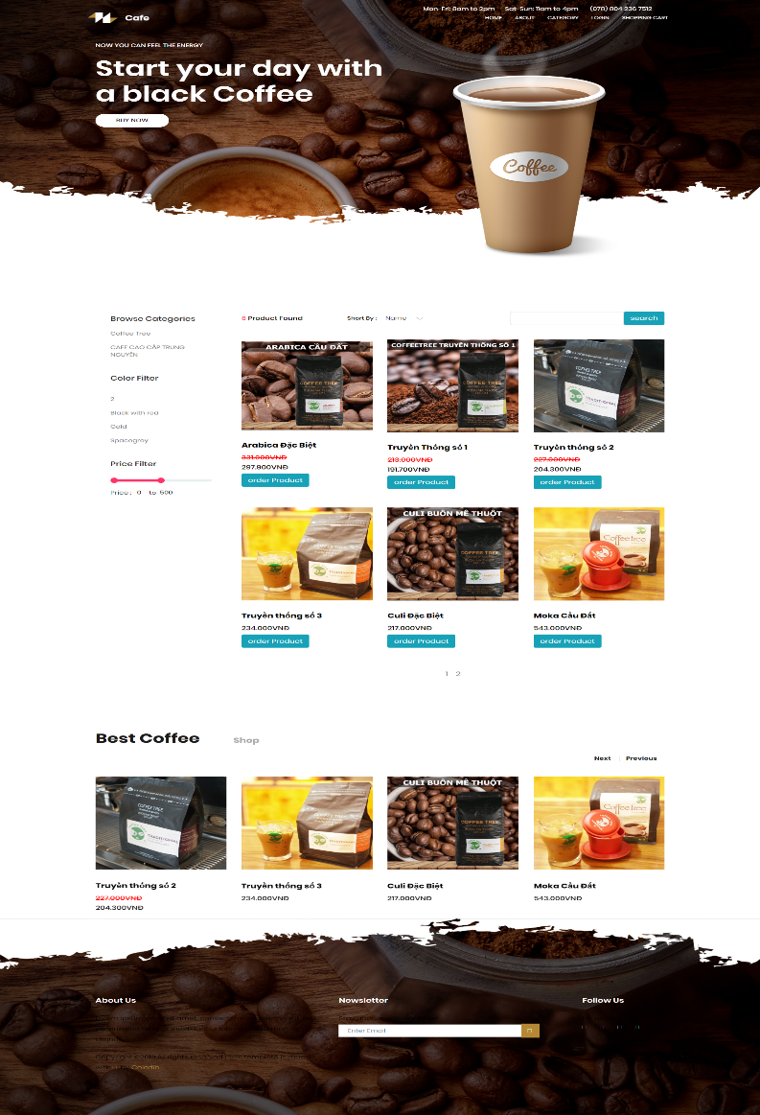
Kết quản thực hiện
Giao diện Category
Có thể xem các sản phẩm được giảm giá
Dễ sử dụng

Slide 14
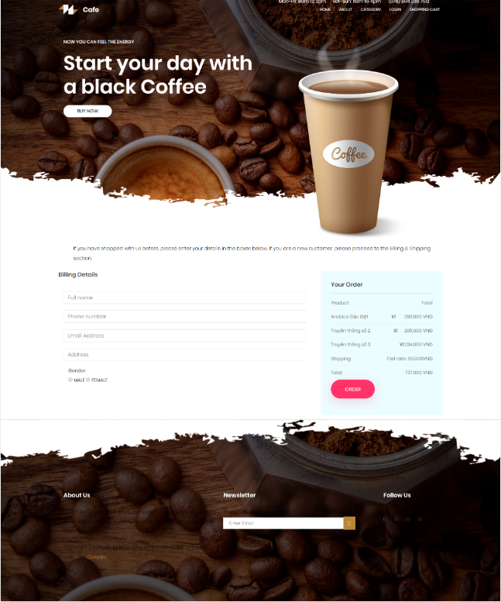
Kết quản thực hiện
Giao diện Xác Nhận
Đơn giản
Đẹp mắt

Slide 15
Demo
Demo web

Slide 16
Kết luận
Các chức năng cơ bản về phía user đã hoàn thành
Giao diện thân thiện dễ sử dụng

Slide 17
Hướng phát triển
Phần mềm được sử dụng rộng rãi ở các cửa hàng
Chuyển chương trình có thể thanh toán trực tiếp qua mạng

Slide 18


